Slide 1

ТЕОРЕТИЧЕСКИЕ ОСНОВЫ ТОВАРОВЕДЕНИЯ
МИНСКИЙ ФИЛИАЛ
УО «Белорусский торгово-экономический университет потребительской кооперации»
Модуль 6. Безопасность пищевых продуктов
Автор: Машкович Татьяна Васильевна – преподаватель

Slide 2

СОДЕРЖАНИЕ МОДУЛЯ
6.1. Гигиенические требования к качеству и безопасности продовольственного сырья и пищевых продуктов
6.2. Санитарные требования к транспортированию, приемке, хранению и реализации продовольственных товаров
Для ведения конспекта можете использовать рабочую тетрадь, которую можно скачать в разделе «Дополнительные материалы»

Slide 3

Задачи модуля
В результате изучения данной темы Вы сможете:
Назвать нормативные правовые акты, регламентирующие требования к качеству и безопасности продовольственных товаров,
Охарактеризовать гигиенические требования к качеству и безопасности продовольственного сырья и пищевых продуктов,
Охарактеризовать санитарные требования к транспортированию, приемке, хранению и реализации продовольственных товаров

Slide 4


6.1. Гигиенические требования к качеству и безопасности продовольственного сырья и пищевых продуктов
Основы товароведения: пособие / В.Е. Сыцко [и др.]; под ред. В.Е. Сыцко. – Минск: РИПО, 2011. – с.195-205

Slide 5
Безопасность пищевых продуктов – совокупность свойств продовольственного сырья и пищевых продуктов, при которых они не являются вредными и не представляют опасности для жизни и здоровья нынешнего и будущих поколений при обычных условиях их использования.
Критерии и требования к безопасности для человека пищевых продуктов регламентируются санитарными нормами, правилами и гигиеническими нормативами.
Санитарные правила устанавливают критерии и требования к безопасности для человека продовольственного сырья и пищевых продуктов, питьевой воды, материалов и изделий, применяемых для производства пищевых продуктов; условий их разработки, постановки на производство; безопасности услуг, оказываемых в сфере торговли продовольственным сырьем и пищевыми продуктами.
Реализация населению продовольственного сырья и пищевых продуктов без документов, удостоверяющих их качество и безопасность, запрещается.

Slide 6
К нормативно-правовым актам в области безопасности и качества продуктов питания относятся:
Закон Республики Беларусь «О санитарно-эпидемиологическом благополучии населения»
Закон Республики Беларусь «О качестве и безопасности продовольственного сырья и пищевых продуктов для жизни и здоровья человека»
На основании этих законов разработаны:
Санитарные нормы и правила «Требования к продовольственному сырью и пищевым продуктам»
Гигиенические требования к качеству и безопасности продовольственного сырья и пищевых продуктов
Гигиенический норматив "Показатели безопасности и безвредности для человека продовольственного сырья и пищевых продуктов»

Slide 7

Гигиенические требования включают потенциально опасные чужеродные вещества, присутствие которых в пищевых продуктах не должно превышать допустимых уровней. Их называют контаминантами или ксенобиотиками.
Чужеродные вещества
Вещества химической природы
Вещества биологической природы
Токсичные элементы (свинец, ртуть, мышьяк и др.), пестициды, нитраты и нитриты, гистамин, гормональные препараты, радионуклиды и др.
Микотоксины, антибиотики, бактерии, плесени, вирусы, гельминты, насекомые-вредители и др.
Содержание ксенобиотиков в продуктах определяется следующим основными показателями:
Предельно допустимая концентрация,
Предельно допустимый уровень,
Допустимая суточная доза.
Изучите основные пути загрязнения продовольственных товаров , используя материал учебника

Slide 8
МИКРООРГАНИЗМЫ
Микробы – мельчайшие, невидимые простым глазом живые организмы, которые можно увидеть только с помощью микроскопа. Их величина измеряется в микронах (1 микрон=1/1000 мм).
Микробы содержатся в почве, воде, воздухе, на поверхности пищевых продуктов, их находят в сильных ядах, атомных реакторах, горячих источниках и при очень низкой температуре.
Микроорганизмы подразделяются на следующие группы: бактерии, дрожжи, плесени, вирусы
В зависимости от роли в жизни человека микробы делятся на:
полезные (культурные),
вредные.
ВРЕДНЫЕ МИКРОБЫ:
Микробы, вызывающие порчу продуктов,
Болезнетворные (патогенные) микробы, вызывающие заболевания людей и животных.

Slide 9
ПИЩЕВЫЕ ИНФЕКЦИИ И ОТРАВЛЕНИЯ:
Инфекционные (заразные) заболевания – заболевания человека или животного, вызванные патогенными (болезнетворными) микробами и способные передаваться от больного к здоровому.
Различают:
1. инфекционные заболевания, передающиеся человеку через продукты питания (кишечные инфекции, туберкулез, ящур, бруцеллез, сибирская язва и др.);
2. глистные заболевания (гельминтозы).
Пищевые отравления – это заболевания людей, вызванные употреблением в пищу продуктов, содержащих ядовитые вещества или болезнетворные микробы. Они не заразны и не передаются от больного человека здоровому.
Различают:
1. бактериальные пищевые отравления:
1.1. токсикоинфекции (сальмонеллез)
1.2. бактериальные токсикозы (стафилококковые отравления, ботулизм)
2. пищевые отравления немикробного происхождения (отравления ядовитыми грибами, растениями, солями тяжелых металлов).

Slide 10




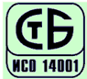

В Республике Беларусь пищевые продукты, пошедшие испытания на качество и безопасность, могут маркироваться информационными знаками:
Знак соответствия системе безопасности (НАССР)
Знак соответствия, применяемый при сертификации продукции
Знак «Натуральный продукт»
Экологический знак соответствия
Знак «Не содержит ГМО»

Slide 11

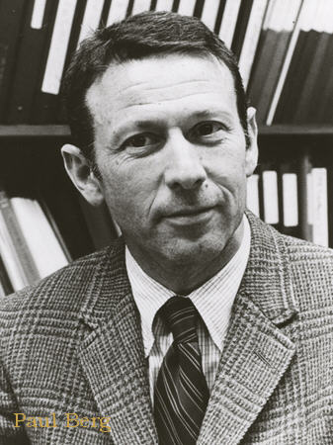
Генетически модифицированные пищевые продукты
- это пищевые продукты, полученные методом генной инженерии из генетически модифицированных организмов (ГМО) или с их использованием.
ГМО - это организмы, у которых наследственный (генетический) материал (ДНК) изменен таким образом, которым это не происходит в природных условиях. Организмы, которым путем внедрения в генный код чужеродных генов придали новые свойства.
История генетического модифицирования началась в 1972г., когда американский ученый Пол Берг впервые объединил в пробирке в единое целое два гена, выделенные из разных организмов (бактерии и онкогенного вируса обезьяны). Он получил рекомбинацию ДНК, которая не могла образовываться в природе. Такая ДНК была внесена в бактериальные клетки – был создан первый трансгенный организм.

Slide 12
Цели создания ГМО:
разработка ГМО некоторыми учеными рассматривается как естественное развитие работ по селекции животных и растений.
использование трансгенных растений сильно повышает урожайность. Есть мнение, что только ГМО могут избавить мир от угрозы голода.
генная инженерия используется для создания новых сортов растений, устойчивых к неблагоприятным условиям среды и вредителям, обладающих лучшими ростовыми и вкусовыми качествами.
создаваемые новые породы животных отличаются ускоренным ростом и продуктивностью. Созданы сорта и породы, продукты из которых обладают высокой питательной ценностью и содержат повышенные количества незаменимых аминокислот и витаминов.
проходят испытания генетически модифицированные сорта лесных пород со значительным содержанием целлюлозы в древесине и быстрым ростом.

Slide 13
Вред ГМО:
Существует мнение, что:
употребление еды, содержащей ГМО, приводит к безплодию, разрушает иммунитет, является причиной различных аллергий и раковых и других заболеваний.
из-за выращивания ГМ-растений происходит разрушение экосистемы – почва перестаёт плодоносить и вымирают опыляющие насекомые, без которых невозможно существование природы.
трансгенизация оказывает серьёзное влияние на окружающую среду, приводя к уменьшению биоразнообразия, нарушению пищевых цепочек. По данным Общенациональной ассоциации генетической безопасности, каждые шесть часов на Земле исчезает один из сортов растений.
на планете исчезают целые пчелиные семьи. Самая вероятная причина такого поведения насекомых – питание пыльцой и нектаром ГМ-растений.
Это интересно

Slide 14
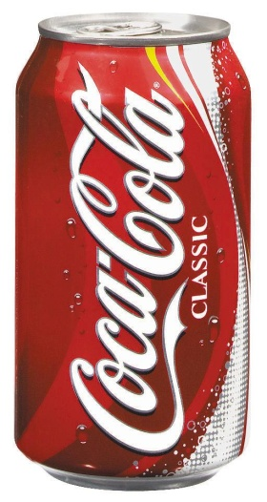
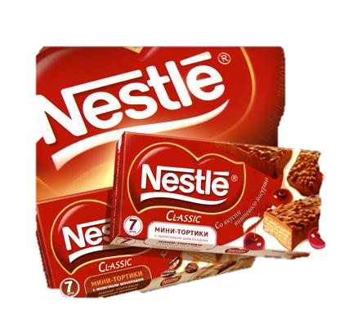

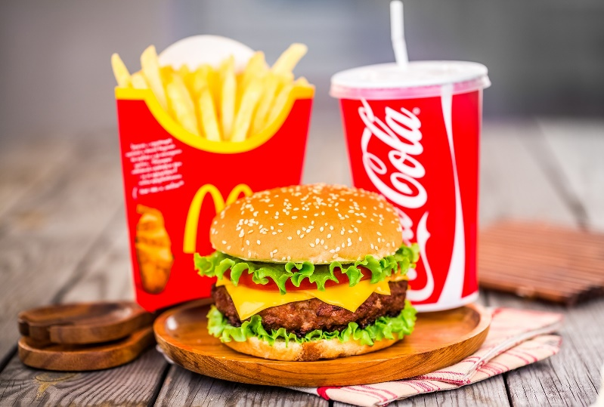
Чья продукция содержит трансгенные компоненты
Nestle (Нестле) — производит шоколад, кофе, кофейные напитки, детское питание
Coca-Cola (Кока-Кола) — Кока-Кола, Спрайт, Фанта, тоник “Кинли”
McDonald’s (Макдональдс) — сеть “ресторанов” быстрого питания
Danon (Данон) — производит йогурты, кефир, творог, детское питание
Mars (Марс) — производит шоколад Марс, Сникерс, Твикс
По законодательству Республики Беларусь все продукты, в состав которых входят ГМО, обязаны иметь соответствующую маркировку

Slide 15
6.2. Санитарные требования к транспортированию, приемке, хранению и реализации продовольственных товаров

Slide 16

Транспортирование товаров:
Транспортирование представляет собой кратковременное хранение товара, поэтому при транспортировании на товар действуют те же факторы, что при хранении в условиях торговых предприятий. Продовольственные товары транспортируют специализированными транспортными средствами с соблюдением температурно-влажностного режима. Транспортные средства должны быть сухими, чистыми, без посторонних запахов.
Особо скоропортящиеся и скоропортящиеся продовольственные товары должны транспортироваться в авторефрижераторах и автомобилях-фургонах с изотермическим кузовом. Не допускается транспортирование продовольственных товаров совместно с продуктами, обладающими резким специфическим запахом.
При перевозках для местной реализации по согласованию с потребителем возможно транспортирование продовольственных товаров в открытых транспортных средствах с обязательным укрытием наружной части товара брезентом или материалом, заменяющим его, чтобы защитить от воздействия окружающей среды.

Slide 17
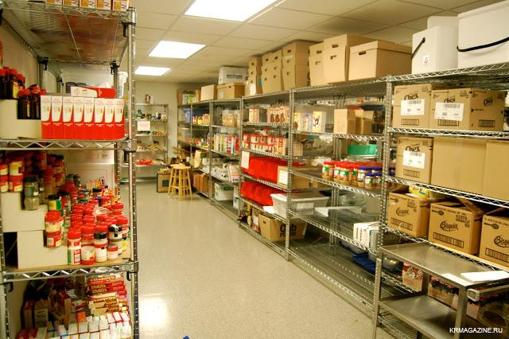
Размещение товаров хранилище:
Следует использовать специальное оборудование (полки, стеллажи, подтоварники, контейнеры и др.), учитывать индивиду­альные особенности товаров. Охлажденные мясные туши необходимо хранить в подвешенном состоянии, а моро­женые — плотно уложенными в штабеля на подтоварниках. При укладке товаров в штабель учитывают его высоту в зави­симости от вида тары и свойств товара.
Выдерживают санитар­ные нормы размещения товаров, т.е. определенные расстояния от стен, потолка, осветительных и отопительных приборов, оборудования, между штабелями, между полками и т.д.
Предус­матривают применение механизмов для перемещения грузов.

Slide 18
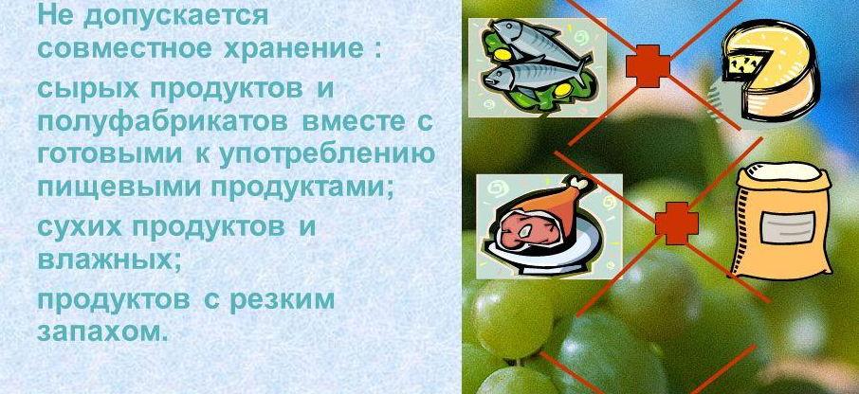
При размещении товаров на хранение принимают во вни­мание возможность совместного хранения товаров.
Хранить в одной камере можно продукты, требующие одинакового темпе­ратурного и влажностного режима.
Мороженые, охлажденные и сушеные продукты необходимо хранить раздельно.
Не разрешается хранить совместно с другими продуктами мо­роженое, мясо охлажденное, колбасные изделия и мясокопчености, сыры всех видов, фрукты и овощи, хлебопекарные дрожжи.
При размещении продовольственных товаров учитыва­ют также качество закладываемой продукции, сроки хра­нения и очередность реализации.

Slide 19
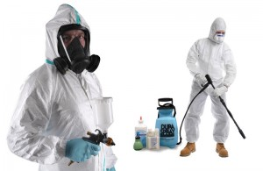
Санитарное состояние помещений для хранения:
В складских помещениях при текущем уходе проводится уборка с применением дезинфицирующих средств; хлора­мина, осветленного раствора хлорной извести.
При подго­товке складов к хранению дезинфекцию помещений прово­дят раствором формалина или бромистого метила, серни­стым газом, побелкой, известковым раствором.
В помеще­ниях, где хранят продовольственные товары, не должно быть мышевидных грызунов, тараканов и других вредите­лей. Все щели и отверстия должны быть тщательно задела­ны.
Санитарное состояние хранилищ систематически конт­ролируется товароведами, материально ответственными ли­цами и работниками санитарно-эпидемиологических служб. Ежедневному контролю подлежит также и режим хранения продовольственных товаров.

Slide 20

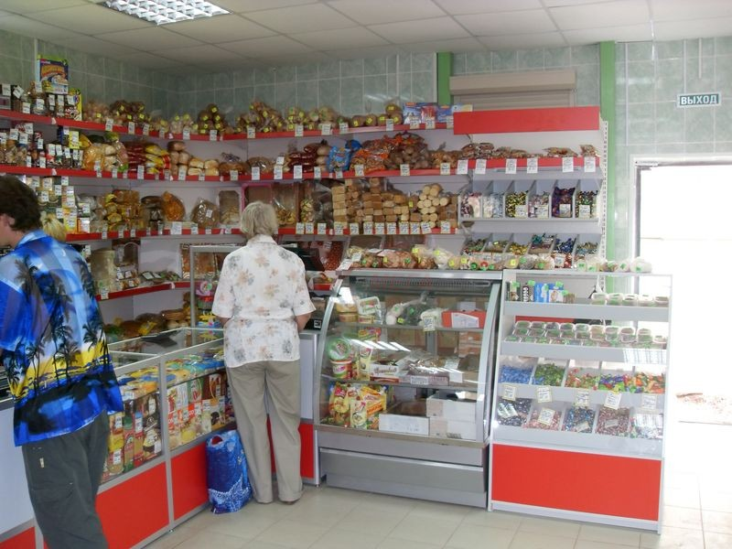
Приемка товаров:
При приемке товара необходимо руководствоваться
Положением о приемке товаров по количеству и качеству, утвержденным Постановлением Совета Министров Республики Беларусь от 3 сентября 2008 г. №1290
Реализация товаров:
При реализации продовольственных товаров необходимо соблюдать сроки годности и руководствоваться Правилами продажи отдельных видов товаров и осуществления общественного питания, утвержденными Постановлением Совета Министров Республики Беларусь от 22.07.2014 №703

Slide 21

Вопросы для самоконтроля:
Дайте определение безопасности продовольственных товаров
Назовите основные нормативно-правовые акты в области качества и безопасности продовольственных товаров
Дайте определение ксенобиотиков
Перечислите загрязнители химической природы
Назовите пути загрязнения пищевых продуктов ксенобиотиками
Дайте определение генетически модифицированных организмов
Опишите санитарные требования к помещениям для хранения продовольственных товаров

Slide 22


Литература:
Основы товароведения: пособие / В.Е. Сыцко [и др.]; под ред. В.Е. Сыцко. – Минск: РИПО, 2011. – с. 195-205
Выполните задания теста по Модулю 6

Slide 23

МИНСКИЙ ФИЛИАЛ
УО «Белорусский торгово-экономический университет потребительской кооперации»
Автор:
Машкович Татьяна Васильевна,
преподаватель высшей квалификационной категории
E-mail: mashkovich1978@mail.ru

